Slide 1
アプリ プログラミングシート
図鑑アプリ編

Slide 2
学習目標
観点 | 学習目標
知識・技能 | HTMLファイルの基本構造（html宣言、<head>,<body>）を理解している 基本的なタグ（a, button, img）、属性の書き方を理解している HTMLのタグを指定して、CSSによるスタイル指定を行うことができる
思考力・判断力・表現力 | HTMLのタグの機能を理解し、適切に使い分けることができる CSSを使って適切なスタイル指定を行い、見やすい表示を実現できる
学びに向かう力 | HTMLのタグや属性について調べてみる CSSの指定方法やスタイルについて調べてみる ユニバーサルデザインについて調べてみる

Slide 3
単元の流れ
コマ | 内容 | 狙い
1 | 図鑑アプリの構成要素を確認する | 図鑑アプリの表示を確認し、表示されている内容がHTMLによって書かれていることを確認する。 （この段階で、「同様のアプリを自作できる」ということを伝え、3コマ目以降の準備を促すことも考えられる） 一部の要素を書き換えて、結果を確認する。 複数のHTMLファイル、CSSファイルでアプリが出来ていること、それをまとめた単位（プロジェクト）があることなど、開発・編集する環境やツールに慣れる。 その上で、HTMLの基本（タグ、タグの属性）、CSSの基本（セレクタ、属性）を学ぶ。
2 | HTMLを編集、追加して表示する図鑑の項目を増やす。CSSを使って表示方法を指定する | 図鑑アプリに項目を追加する。 index.htmlにタグを追加する。 HTMLファイルを追加する。 CSSを編集する。 自身でWebページを作り、リンクでつなげて一つのWebサイトを作ることを学ぶ。
3 | 独自の図鑑アプリを作る | 「トップページからボタン（リンク）をクリックすることで個別事項の詳細ページに遷移する」という基本形式を踏襲して、独自の図鑑アプリを作成する。
図鑑アプリの指導のために3コマ分を示しているが、必ずしも3まで行う必要は無い。1～2だけでも、HTMLとCSSの基本の学習は行うことが可能である。

Slide 4
1コマ目の指導
過程 | 内容
導入 | HTML・CSSを学ぶ授業であることを伝える。 実際に動作するアプリの中身を見、また少しずつ編集しながら学ぶことを伝える。 アプリのインポートを促す。
展開1 | インポートした図鑑アプリについて、表示内容と動作を確認する。 アプリを起動すると最初に表示される画面に、見出しやボタンがあることを確認する。 ボタンをクリックすると、別の画面に切り替わることを確認する。 『図鑑』プロジェクトを開いたまま、Monaca Educationのプロジェクトパネルを操作して、HTMLファイルindex.htmlがあることを確認する。
展開2 | HTMLを編集する。index.htmlに<h2>タグを追加して（例: <h2>私の図鑑</h2>）、保存する。プレビューパネルの上の表示がどうなるか確認する。 Monaca Educationのプロジェクトパネルを操作して、cssフォルダにcssファイルstyle.cssがあることを確認する。 button{ … } の中のbackground-colorの値を編集して、ファイルを保存する。プレビューパネル上の表示がどうなるか確認する。 Webサイトが、HTMLとCSSで出来ていること、またそれらを一つのツールで編集できることを確認し、フォルダを開く・ファイルを開く・編集する・保存するなどの操作ができたら、本コマの指導は成功とする。

Slide 5
2コマ目の指導
過程 | 内容
導入 | 前回までの学習内容として、HTMLとCSSでWebサイトができていることを確認する。 また、今回のカスタマイズでは、存在するindex.htmlにタグを追加し、また別のファイルorange.htmlを追加することで図鑑の項目を増やすことを知らせる。CSSを編集して、表示方法を変更すると、個性的なアプリでできることを伝える。
展開 | シートを使って、以下の手順で図鑑に項目を追加する課題を伝える。Monaca IDEでの操作方法（行のコピーおよびファイルのコピー）をデモすると、生徒の迷いが減らせる。 index.htmlを開き、既に存在する項目（リンゴ）の表示をしている部分をコピーする。 必要な箇所を編集し、オレンジのページを開くように変更する（※ただし、まだファイルを作成していないので、プレビューから開くことはできない）。 リンゴのページのHTMLファイルをコピーし、オレンジのページのHTMLファイル(orange.html)を作成する。3.の手順でindex.htmlファイルに作成したタグのリンク先(href属性)の値と、ここで作成するHTMLファイルの名前が一致するようにしなければならないことを強調すること。 オレンジのページのHTMLファイルを編集する。プロジェクトに添付されているオレンジの説明文や、画像ファイルを確認する。 CSSファイルstyle.cssを開き、既に存在する項目の内容を書き換え、表示を変更してみる。 進捗の速い生徒には、別のページを追加するよう指示できる。画像ファイルは、参考サイト: あんこエデュケーションの素材ページ(https://anko.education/material)をガイドし、ダウンロードさせることができる（画像ファイルを選んで右クリック）。
まとめ | 図鑑アプリに項目を追加し、トップページからアクセスして、指定の項目のページを表示できるようにした。 HTMLのタグ、CSSのスタイルなどについて、自ら興味・関心を持って調べ、作成・設定に挑戦できるようになれば、本コマの指導は成功とする。
補足 | HTMLには、<blockquote>というタグがあり、他の文献などから引用する文章に使うことが出来る（一部のブラウザでは、引用であることを強調する表示も行われる）。今回のアプリのコードでは使用していないが、著作権について扱っている場合は言及し、変更することが考えられる

Slide 6
3コマ目の指導
過程 | 内容
導入 | 前回までの学習内容として、結果画像の下部に独自のメッセージを表示できることを確認する。 3コマ目では、以下２つの展開が考えられる 前のコマまでに作成したくだもの図鑑に項目を追加する 独自の図鑑アプリを作る 独自の図鑑アプリを作るカスタマイズでは、素材画像・説明文などが必要なため、可能な場合は３コマ目までに指示を行っておく。なお、あんこエデュケーションの素材をそのまま使うことも可能である。
展開① | 作成済みの図鑑アプリのソースコードを参考にWebページを組み立てる。 なお、幾つかのブロックに分けて動作確認しながら実習を進めることで、躓きを軽減できる。
展開② | 独自の図鑑アプリを作る場合は、index.htmlが目次になっていて、ボタンをクリックすると別のページ（詳細ページ）が表示される、という基本構成を踏襲するとスムーズである。 『上手く行かなかったときに途中からやり直したい』という場合に備えて、プロジェクトの複製機能も活用されたい。
まとめ | 図鑑アプリのカスタマイズを通じて、HTML,CSSの理解を深める。 オリジナルのアプリ制作に進んでも良い、その場合『あんこエデュケーション』のイラスト素材集にあるフルーツ画像などを使うこともできる。 HTMLとCSSを区別でき、それぞれの位置付け・役割を理解して、Webページを作成することができれば、本コマの指導は成功とする。

Slide 7
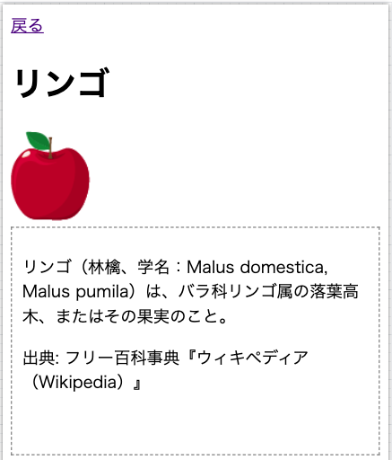
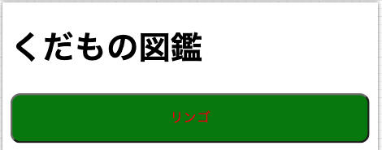
図鑑アプリ
アプリの概要
目次のページにある項目名のボタンをクリックすると、その項目のページが表示されます。
学習内容
要素技術 | 内容
HTML | 画面に表示している情報（言葉、文章、画像やボタンなど）は、HTMLファイルに記述されている内容です。
タグ | HTMLファイルの中に書いてある“< >”で囲まれた部分です。ファイルの中の要素の意味を、ブラウザに知らせる役目があります。
タグの属性 | タグの中にある、追加情報を記述する項目とその値です。
CSS | ボタンの幅や、文字の色などはCSSにより実現されています。
CSSの スタイル | HTMLファイルの中の要素を指定して、表示方法（色、幅、形式など）を決める要素です。セレクタ・プロパティ名・値の３つの要素でできています。

Slide 8
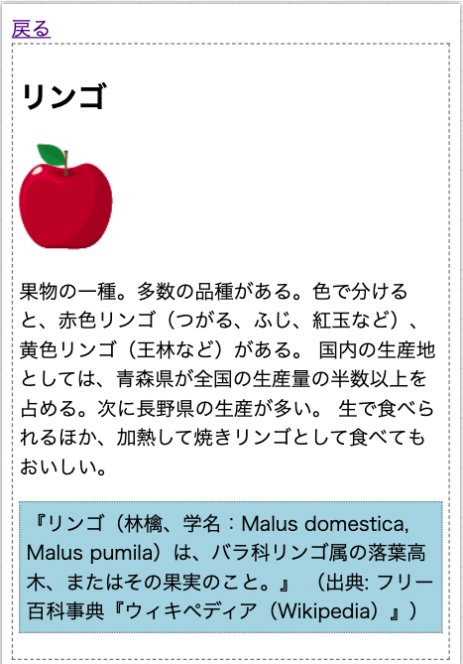
図鑑アプリを動かしてみよう
サポートページから
図鑑アプリ（簡易版）を
クリック
MonacaプロジェクトとしてインポートしてIDEで開く
図鑑アプリとして
動作することを確認する
HTMLファイル index.htmlを読んでみよう
<body>
<h1>くだもの図鑑</h1>
<a href="apple.html"><button>リンゴ</button></a>
</body>
HTMLファイルは、大きな枠組みとして次のように書く
<html>
<head>
※ブラウザに知らせたいことなど
</head>
<body>
</body>
</html>
<body>と、</body>の間に、画面に表示したい事柄が書いてある

Slide 9
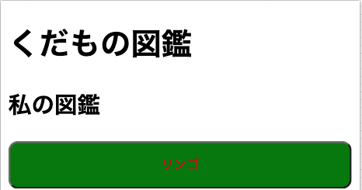
カスタマイズ① 表示を増やしてみよう
「私の図鑑」という文字を追加で表示する
タグ（<h2>）を使ってみる
プログラムを変更
<body>
<h1>くだもの図鑑</h1>
<h2>私の図鑑</h2>
<a href="apple.html"><button>リンゴ</button></a>
</body>
「私の図鑑」という文字を追加する
<h2> </h2>の部分を「タグ」という。
<h2>私の図鑑</h2>と書いて、保存した場合と、
私の図鑑 とだけ書いて保存した場合で、表示はどう変わるだろうか？
確認してみよう！
※変更した後、忘れずに保存しよう

Slide 10
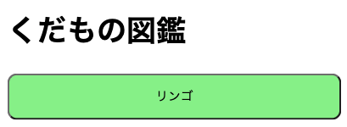
カスタマイズ② 色を変えてみよう
HTMLファイルのタグを確認する
CSSファイルの中の色の指定を変更する
index.htmlを確認して、style.cssを変更
<body>
<h1>くだもの図鑑</h1>
<a href="apple.html"><button>リンゴ</button></a>
</body>
button {
width:100%;
height:50px;
padding:10px;
margin-bottom:10px;
border-radius:10px;
background-color: lightgreen;
color: black;
}
index.htmlを見ると、<button>タグが使われている。
続いて、style.cssを見ると、buttonというスタイル指定が見つかる。
background-color: （※背景の色。ここではボタンの色）と、
color: （※色。ここでは、ボタンの上の文字の色）を、好きな色に変更して、保存する。
考えてみよう
緑の背景に黒の文字の色の組み合わせは、誰にとっても見やすいだろうか？

Slide 11
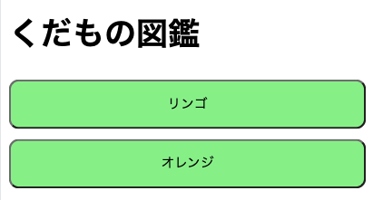
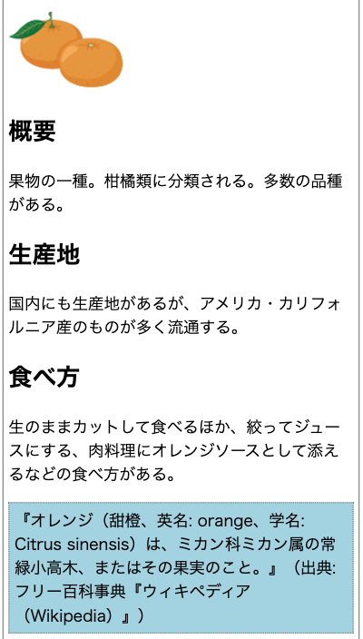
カスタマイズ③ 図鑑にページを追加してみよう(1)
オレンジのページのHTMLファイルを作る
ボタンをクリックするとページが切り替わる
リンゴの下に、
オレンジのボタンを追加する
①index.htmlを変更
<body>
<h1>くだもの図鑑</h1>
<a href="apple.html"><button>リンゴ</button></a>
<a href="orange.html"><button>オレンジ</button></a>
</body>
リンゴの行を選んでコピーし、すぐ下の行に貼り付ける。
href=“apple.html”をhref=“orange.html”に変更する。
リンゴをオレンジに変更する。

Slide 12
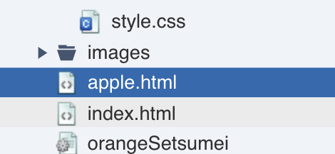
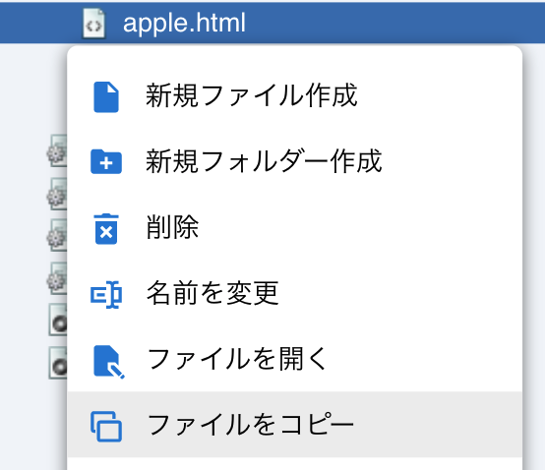
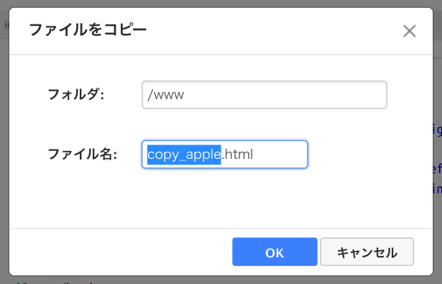
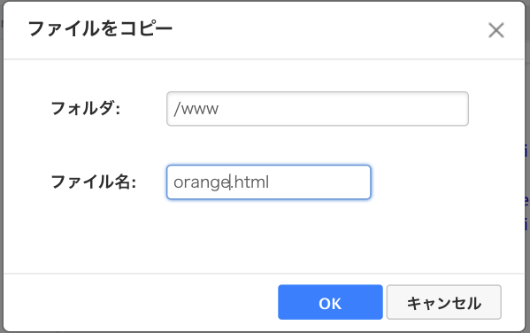
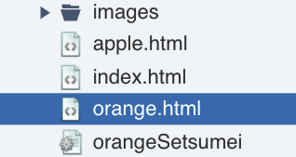
カスタマイズ③ 図鑑にページを追加してみよう(2)
オレンジのページのHTMLファイルを作る
ボタンをクリックするとページが切り替わる
リンゴの下に、
オレンジのボタンを追加する
②apple.htmlをコピーして、orange.htmlを作る
プロジェクトパネルで
apple.htmlを選び、右クリックする
「ファイルをコピー」
ウインドウが表示される
「ファイル名」欄に
orange.html と入力する
「OK」ボタンを押すと、
プロジェクトパネルに
orange.htmlが追加される

Slide 13
カスタマイズ③ 図鑑にページを追加してみよう(3)
オレンジのページのHTMLファイルを作る
ボタンをクリックするとページが切り替わる
リンゴの下に、
オレンジのボタンを追加する
③orange.htmlの内容を編集する
<article>
<h1>オレンジ</h1>
<img src="images/orange.png" alt="オレンジの画像">
<p>
果物の一種。柑橘類に分類される。多数の品種がある。
国内にも生産地があるが、アメリカ・カリフォルニア産のものが多く流通する。
生のままカットして食べるほか、絞ってジュースにする、肉料理にオレンジソースとして添えるなどの食べ方がある。
</p>
<p id="jisho">
『オレンジ（甜橙、英名: orange、学名: Citrus sinensis）は、ミカン科ミカン属の常緑小高木、またはその果実のこと。』（出典: フリー百科事典『ウィキペディア（Wikipedia）』）
</p>
</article>
オレンジの説明文を変更するとき、プロジェクト内にあるorangeSetsumeiファイルが利用できる。

Slide 14
確認テスト
問題 | 回答
画面に表示する文字（アプリのタイトルや、記事内容など）を書くファイルは何ですか。 | HTMLファイル
画面に表示する文字の色やサイズを指定したり、枠線の種類や太さを指定したりするファイルは何ですか。 | CSSファイル（カスケーディング・スタイル・シート）
ページの見出しを示すのに使うタグは何ですか。 | <h1>
画像を画面に埋め込むためのタグは何ですか。 | <img>
ボタンなどの背景色を変更するためのスタイルの属性を何といいますか。 | background-color
あるタグにID属性が“apple”と指定されている。このタグの要素の表示方法を指定するときに、スタイルの先頭に付ける記号は何ですか。 | # #apple{ … }
記述問題は実際のプログラムで回答頂いても構いません。
また、JavaScriptの文法に従っていなくても考え方が正しければ正解とします。

